Slide 1
BlitzScale
Fast and Live LLM Autoscaling via Compute Network Multicast
USENIX ATC 2025 (Submission)
组会报告 · 2026年4月
1 / 16

Slide 2
目录
1. 背景与动机：LLM服务与弹性扩容的挑战
2. 核心问题：缓慢的数据平面 & stop-the-world 扩容
3. 关键思路一：基于计算网络多播的快速数据平面
4. 关键思路二：细粒度层级扩容实现 Live Scaling
5. 系统设计：多播计划生成 & ZigZag 调度
6. 评估结果
7. 总结
2 / 16

Slide 3
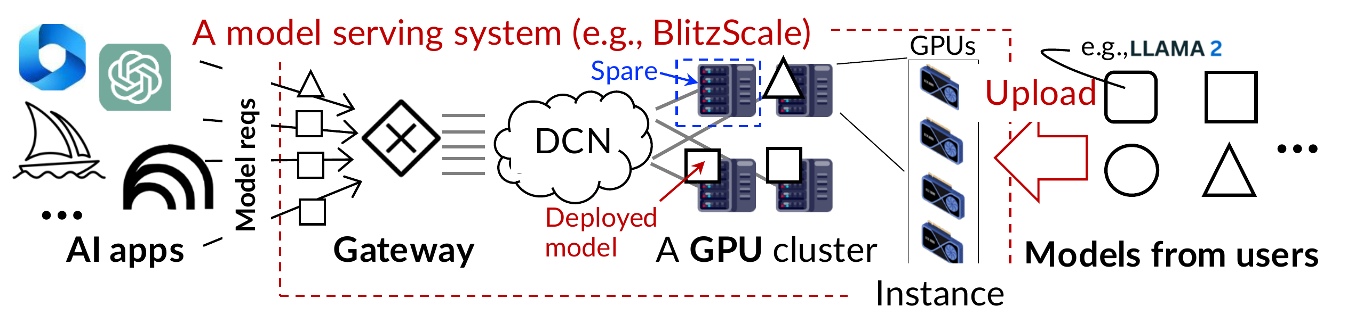
背景：模型即服务（MaaS）
MaaS 系统目标
核心挑战
最大化 Goodput（满足 SLO 的请求比例）
最小化 GPU 资源占用（提高硬件利用率）
两者矛盾：请求负载不可预测
请求到达率在秒级内突增 5× 以上
LLM 自回归特性导致 KVCache 内存不可预测
弹性扩容（Autoscaling）是关键机制
3 / 16

Slide 4
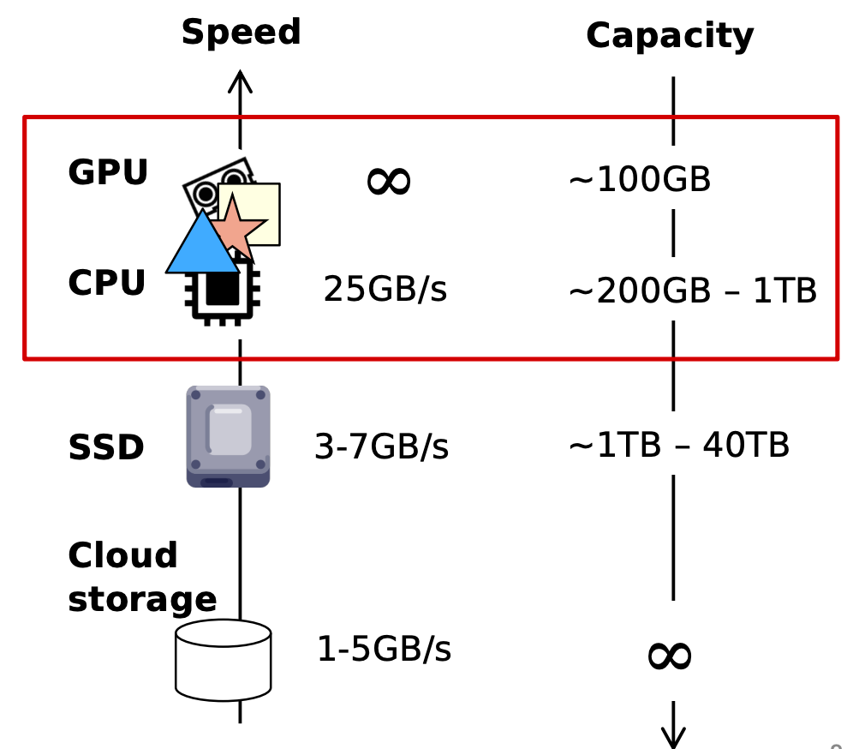
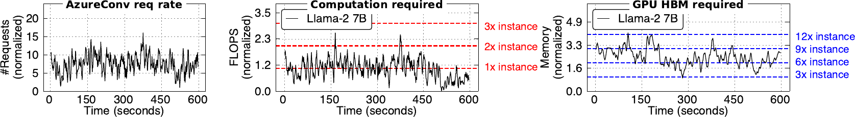
核心问题：扩容瓶颈在哪里？
问题一：数据平面慢
问题二：Stop-the-World 扩容
SSD 带宽：每 GPU 仅 2–10 Gbps
Llama3-8B 加载需 12.8 秒（10 Gbps SSD）
Host 缓存命中率低（40–75%）
MaaS 部署数百~数千模型，无法全部缓存
实例必须等全部参数加载完毕才能服务
Llama3-8B 推理时延：80–900 ms
用户期望 <1 秒响应，扩容需 <500 ms
ServerlessLLM 仍存在大量 SLO 违约
Figure 1: AzureConv trace 的请求率(a)、计算需求(b)、内存需求(c)随时间剧烈波动
4 / 16

Slide 5
思路一：利用计算网络加速数据平面
观察：计算网络带宽大、利用率低
存储介质 / 链路 | 带宽（每GPU） | 备注
SSD | 2–10 Gbps | 当前主流扩容方式
PCIe (CPU→GPU) | 256 Gbps | Host 缓存命中时
RDMA (GPU-GPU) | 100–400 Gbps | 计算网络，低利用率（≤7.4%）大于SSD
NVLink (GPU-GPU) | 1,600–3,600 Gbps | 节点内超高速互联
核心方案：网络多播（Multicast）
若模型已部署在某实例上 → 直接从 GPU 参数多播，无需缓存
串行转发链（Serial Forwarding Chain）：扩容实例数无关于总传输时间
若无已部署实例 → O(1) Host 缓存（每模型只需缓存1份），覆盖全部模型
5 / 16

Slide 6
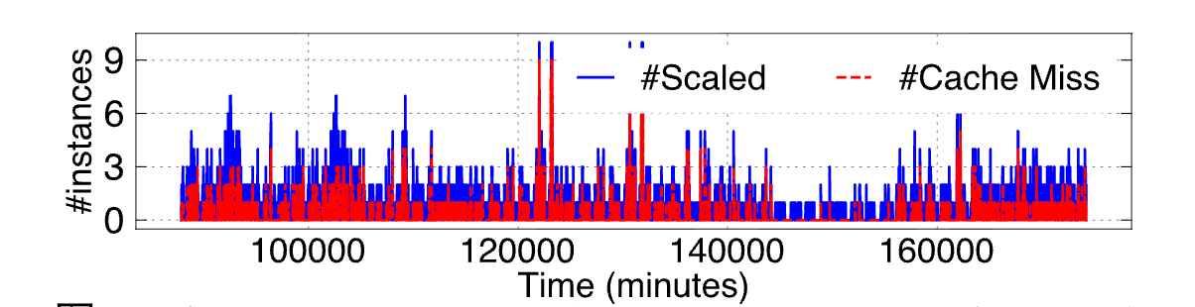
O(1) 缓存：如何做到无缓存缺失？
旧方案（ServerlessLLM）的缺陷
BlitzScale 的 O(1) 全局参数池
每台 Host 缓存热门模型（TTL 策略）
MaaS 托管成千上万模型，Host DRAM 不足
跨主机扩容时无法保证缓存命中
缓存命中率：40–75%，大量缺失
Global Parameter Manager
每个模型仅需在集群中1台主机上缓存
缓存缺失率降至 0%
Core Idea：将 per-host 缓存升级为全局分布式参数池
通过 RDMA/NVLink 多播替代 SSD 读取，实现零缺失快速加载
图 4:在 BurstGPT [71]上运行 ServerlessLLM [29]时的Cache Miss分析
6 / 16

Slide 7
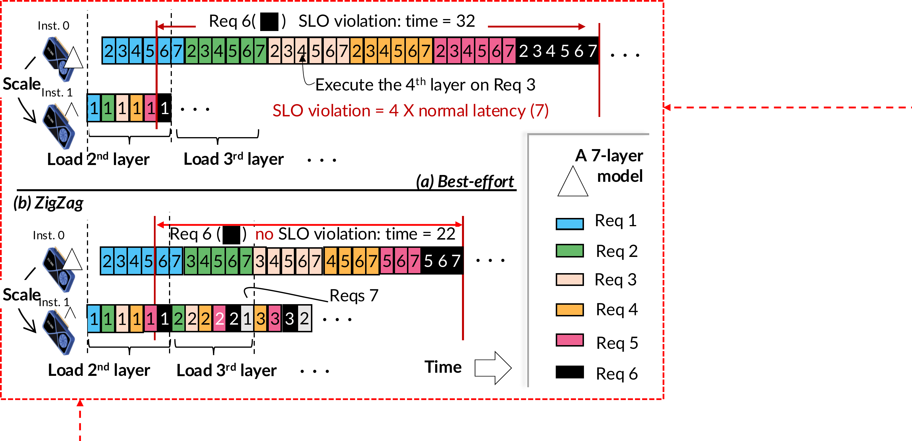
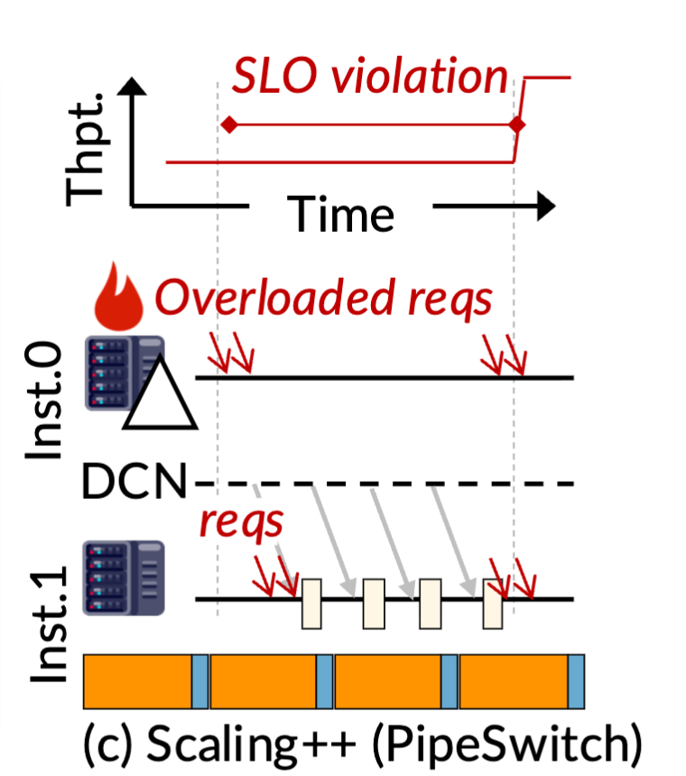
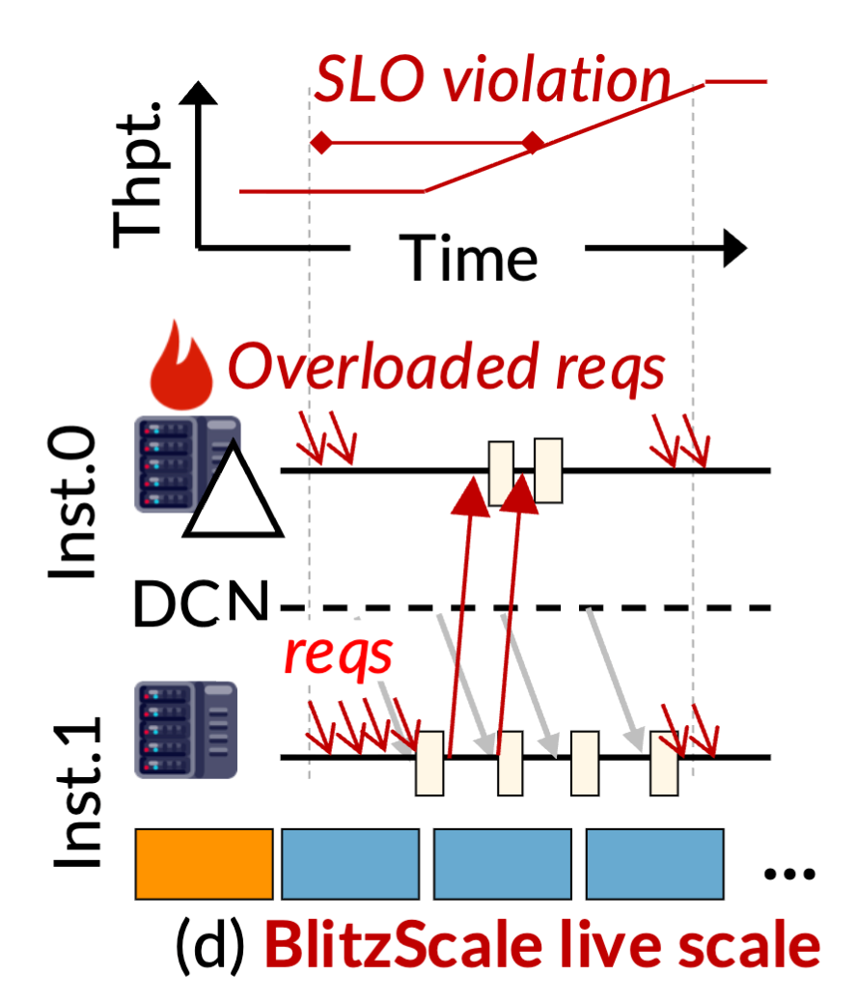
思路二：Live Scaling —— 参数未全部加载即可服务
传统方案（coarse-grained）
必须等全部层参数加载完成才能输出 → Stop-the-World
BlitzScale（fine-grained 层级扩容）
按层加载，已加载层即可参与计算 → 协同执行（Cooperative Execution）
加载完成之前无法独立完成请求
使用部分层分担已有instance计算
(a) Best-effort 调度导致 SLO 违约；(b) ZigZag 调度实现无 SLO 违约
7 / 16

Slide 9
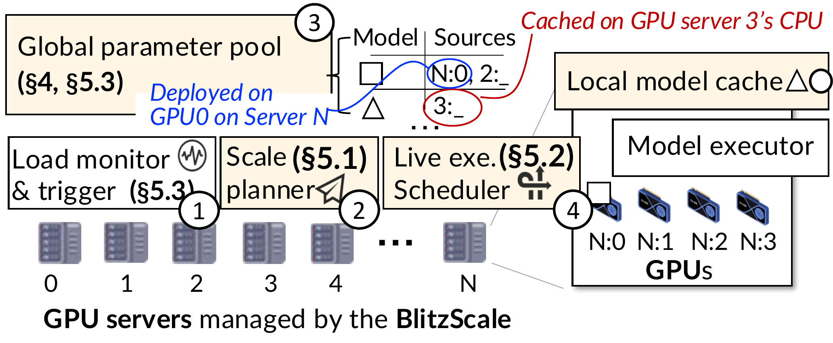
系统架构：BlitzScale 总览
① Load Monitor
监控负载，触发扩容
② Scale Planner
生成多播计划
③ Parameter Manager
全局参数来源映射
④ Live Exe. Scheduler
动态调度请求到新实例
工作流程
① 负载监控器检测到突发负载 → ② 扩容计划生成器查询 ③ 全局参数管理器获取参数来源
→ 生成多播计划通过 RDMA/NVLink 加载参数到新实例
→ ④ Live 执行调度器在加载过程中即将请求调度到新实例的已加载层上
8 / 16

Slide 10
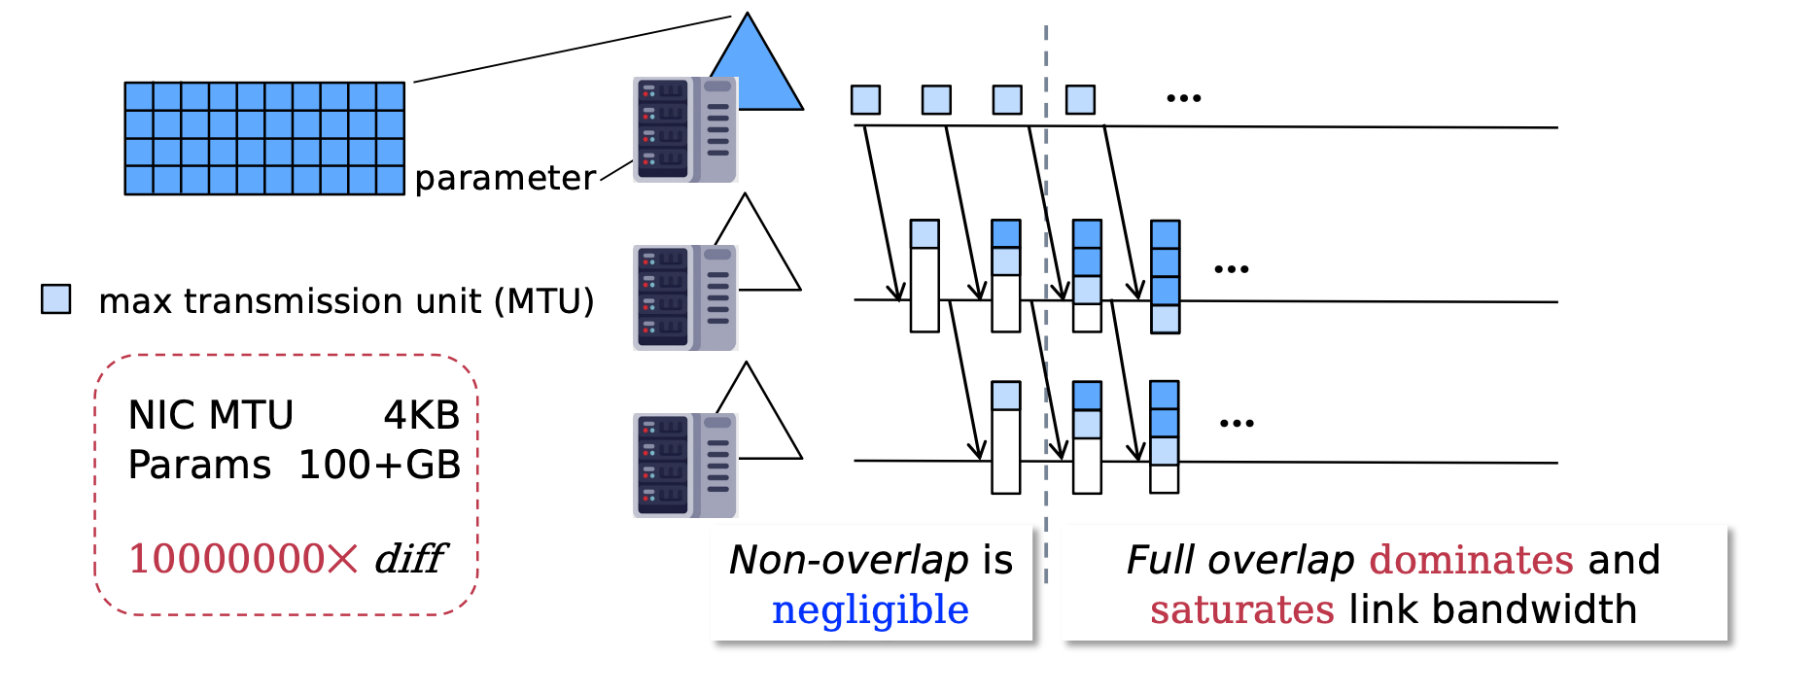
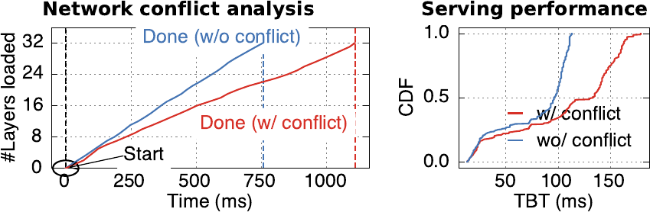
设计一：在线无干扰多播计划生成
三步贪心算法
优点：
带宽利用率更高，同时接收和发送，文章说大部分情况下最优
能快速规划，避免复杂算法生成plan的过高时延
Step 1：剪枝干扰源
排除有出向服务流的 GPU
Step 2：NVLink 组聚合
NVLink域内能快速scale up，当做一个Node
Step 3：生成串行广播链
S→T1→T2→...→Tn，多链并行，链优先从高带宽传到低带宽节点
网络干扰：扩容慢 1.5×，TBT +50%
9 / 16

Slide 11
设计二：ZigZag 流水线调度
Live Scaling 的调度挑战
新实例能力随参数加载逐层增加 → 调度负载不均衡
ZigZag 方案
整体考虑未来新到层负载，动态调整请求在新旧实例间的分配
初期旧实例执行多层、新实例少层；随加载增多逐步转移 → 比朴素方案减少 50% 尾延迟
10 / 16

Slide 12
系统实现
实现概况
实验配置
24,000 行 Rust + C++ 代码
GPU kernel 复用 FlashInfer（高度优化）
支持 PD disaggregated 与非分离 LLM 服务
支持 Continuous Batching、Tensor Parallelism
两个集群（Cluster A/B）
A：NVLink，可服务 72B 模型
B：RDMA 网络，单 GPU 模型
三类 Trace：BurstGPT、AzureCode、AzureConv
三个模型：Llama3-8B、Mistral-24B、Qwen2.5-72B
11 / 16

Slide 13
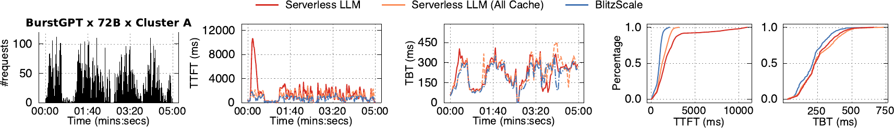
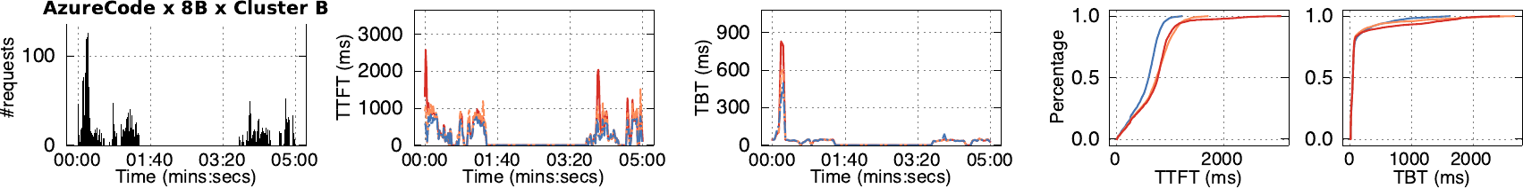
评估结果（一）：端到端 SLO 性能
与 ServerlessLLM（SOTA）对比：
指标 | 改进幅度 | 说明
TTFT 尾延迟（P99） | 低 47–75% | Time-to-First-Token
TBT 尾延迟（P99） | 低 94% | Time-Between-Tokens
GPU 使用量 | 减少 49% | vs DistServe/vLLM 过量配置
BurstGPT trace 端到端评估结果
AzureCode trace 端到端评估结果
12 / 16

Slide 14
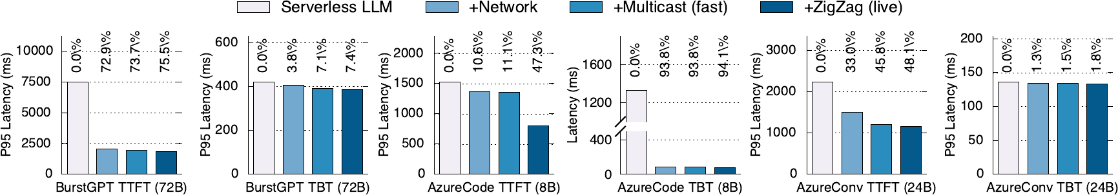
评估结果（二）：消融实验
各模块贡献
微基准：扩容速度
仅 Multicast 数据平面（无 Live）：
显著缩短扩容时间，但 stop 等待仍限制性能
仅 Live Scaling（无 ZigZag）：
新实例能早期参与，但负载不均衡
完整 BlitzScale（Multicast + Live + ZigZag）：
三者协同达到最优 SLO 性能
RDMA 多播：比 SSD 加载快 10–20×
NVLink broadcast：105 ms 完成 7B 广播
多播计划生成：毫秒级（贪心算法）
计算网络利用率仅在极端突发时超 7.4%
消融实验：逐步添加 Multicast / Live / ZigZag 各模块的效果
13 / 16

Slide 15
总结
问题
MaaS 弹性扩容面临数据平面慢（SSD 带宽低、缓存命中率低）和 stop-the-world 两大瓶颈
贡献一：快速数据平面
利用 GPU 计算网络（RDMA/NVLink）多播，配合 O(1) 全局参数池，实现无缓存缺失的快速扩容
贡献二：Live Scaling
层级扩容抽象 + ZigZag 调度，参数未完全加载时即可协同服务，消除 stop 等待
效果
vs ServerlessLLM：TTFT 尾延低 47–75%，TBT 尾延低 94%
vs 无弹性扩容（DistServe/vLLM）：GPU 使用减少 49%，同等 SLO 无违约
15 / 16

